Slide 1
GRETA THUNBERG

Slide 2
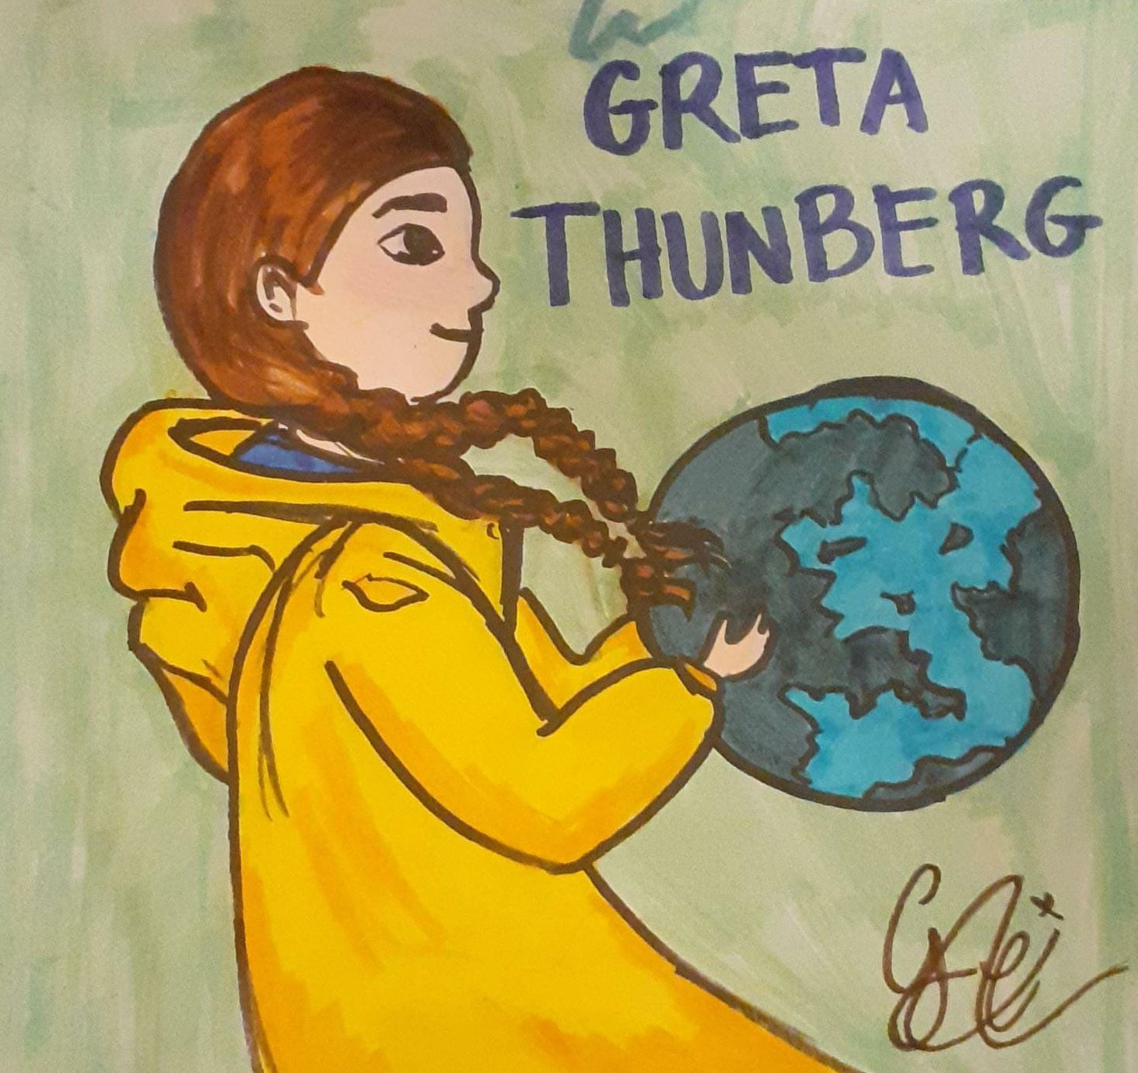
CHI E’?
Greta Thunberg è nata in Svezia, il 3 gennaio del 2003.
E' diventata famosa per le sue manifestazioni a Stoccolma, tenute davanti al Parlamento svedese per protestare contro il riscaldamento globale.

Slide 3
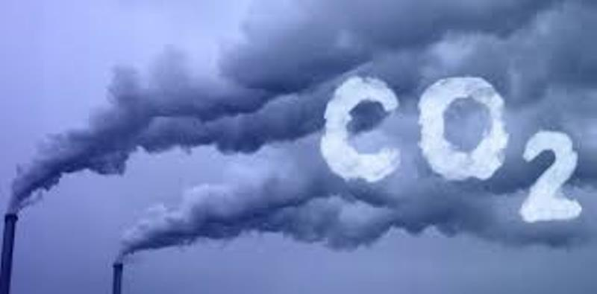
Come scopre la gravità della situazione del nostro pianeta
Greta, come tutti i ragazzi svedesi, viene informata a scuola dei problemi causati all’ambiente dall’inquinamento e dalle emissioni di CO2.
Le lezioni e filmati di approfondimento lasciano su di lei una traccia molto più profonda che sui suoi compagni.
Si ferma e si informa, studia, si tiene aggiornata, si preoccupa dell’argomento.

Slide 4
È estremamente delusa dai governi di tutto il mondo. Gli accordi internazionali sul clima non vengono rispettati, ogni nuovo dato sul cambiamento climatico descrive una situazione sempre più drammatica. Greta comprende che la soluzione al riscaldamento globale è già presente ed è quella indicata dalla comunità scientifica e ratificata come impegno ufficiale nei tanti accordi sul clima.
Bisogna ridurre l’inquinamento e le emissioni di anidride carbonica in atmosfera.
Per i Paesi ricchi come la Svezia significa ridurre le emissioni di almeno il 15% l’anno, se vogliono contenere l’aumento delle temperature entro i 2 gradi C., come prevede l’Accordo di Parigi.

Slide 5
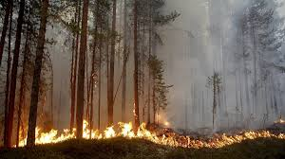
Tutto è iniziato il 20 agosto del 2018
L'estate del 2018 è stata la più torrida in Svezia da 262 anni (o meglio da quando si è cominciato a tenere il conto della temperatura): l'Europa del Nord è stata colpita da un'ondata violentissima di caldo, le foreste sono andate a fuoco.
Seduta sul divano con il computer sulle gambe, Greta legge le notizie e sente crescere l'esasperazione dentro di sé.

Slide 6
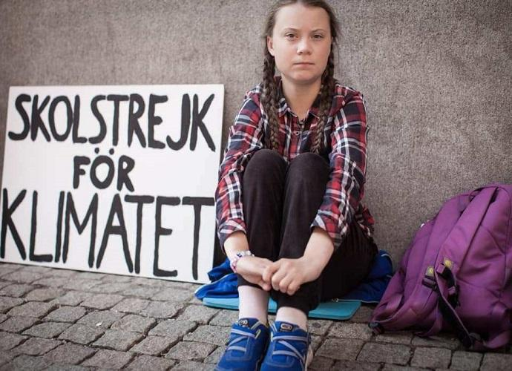
Le viene un’idea.
Scrive su un cartello “Sciopero scolastico per il clima”. Prepara una pila di volantini che spiegano perché ha deciso di non andare a scuola e poi raggiunge l’imponente palazzo rosa che ospita il parlamento di Stoccolma.
Srotola il materassino da campeggio sul ciottolato e si mette seduta, spalle al muro, con il cartello accanto, da sola, chiedendo di agire contro i cambiamenti climatici.
Mancano poche settimane alle elezioni parlamentari svedesi del 9 settembre.

Slide 7
Emissioni di anidride carbonica
Gli scienziati avvertono da tempo che le emissioni di diossido di carbonio (CO2 = anidride carbonica) nell’atmosfera causate dalle auto, dalle fabbriche, dalla produzione di energia, dalla deforestazione stanno facendo aumentare la temperatura media della superficie terrestre, mentre i ghiacci polari si stanno sciogliendo, gli oceani si stanno surriscaldando e il livello dei mari cresce.
Insomma le emissioni devono diminuire o sarà un disastro per tutti noi.
E' necessario abbandonare i combustibili fossili e le pratiche ecologicamente non sostenibili.

Slide 8
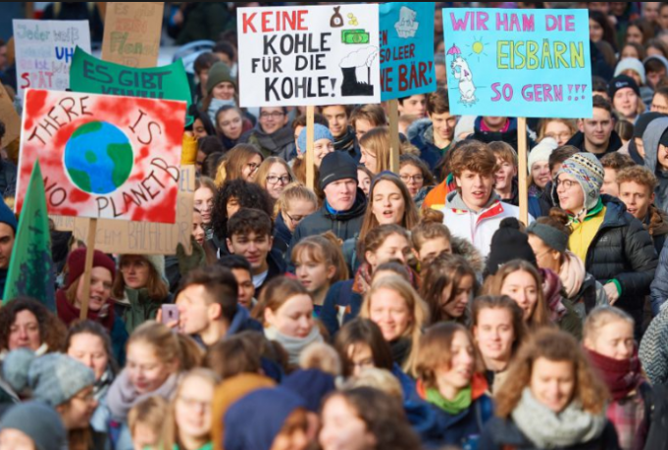
Fridays for future
Inizialmente la sua protesta passa inosservata, in seguito però qualche passante inizia a incuriosirsi e a parlare con Greta; col passare del tempo le persone aumentano e qualcuno si ferma a farle compagnia.
Dopo le elezioni Greta riprende a frequentare la scuola e limita la sua protesta al venerdì.
Nascono così i Fridays For Future, i venerdì per il futuro.
La stampa locale ma anche quella internazionale si accorgono della protesta.
Nel mondo sorgono molti gruppi Fridays For Future.

Slide 9
Leader di un movimento
Incredibile vedere sui cartelloni portati in corteo da tanta gente le frasi pronunciate da Greta , una ragazza di 16 anni: "Perché studiare, se tanto non c'è futuro?" oppure "Faremo i compiti quando i grandi faranno i loro".
E in Italia: "Con Greta salviamo il pianeta".
C'è anche una canzone ispirata alle sue parole: "Tempo, non c'è più tempo" dei Tetes de Bois.
Greta, fino a poco tempo prima adolescente invisibile e silenziosa, troppo piccola per fare la differenza, è diventata la leader di un movimento.
In tutto il mondo poi i giovani hanno cominciato a seguire il suo esempio, organizzando venerdì di sciopero per il clima.

Slide 10
Che cos’è il clima?
Il clima può essere definito come l’insieme delle condizioni atmosferiche, in una certa regione, in un lunghissimo periodo di tempo.
Per definire il clima di una regione bisogna registrare alcuni dati quali la temperatura, le precipitazioni, l’umidità, il vento, per molti anni, almeno una ventina.

Slide 11
Il clima ieri e oggi
Com’era il clima nelle ere passate?
Sul nostro pianeta il clima è cambiato molte volte per cause naturali come ad esempio le variazioni dell’attività del sole, i cambiamenti dell’orbita della terra, le attività vulcaniche.
Perché adesso il clima della terra sta cambiando?
Il cambiamento climatico di cui si parla oggi non ha cause naturali; la responsabilità dell’innalzamento delle temperature medie che provoca danni catastrofici come alluvioni o desertificazioni, è tutta colpa dell’uomo.
Che cosa ha combinato l’uomo negli ultimi decenni per modificare il clima del pianeta?
Per prima cosa è utile parlare dell’effetto serra.

Slide 12
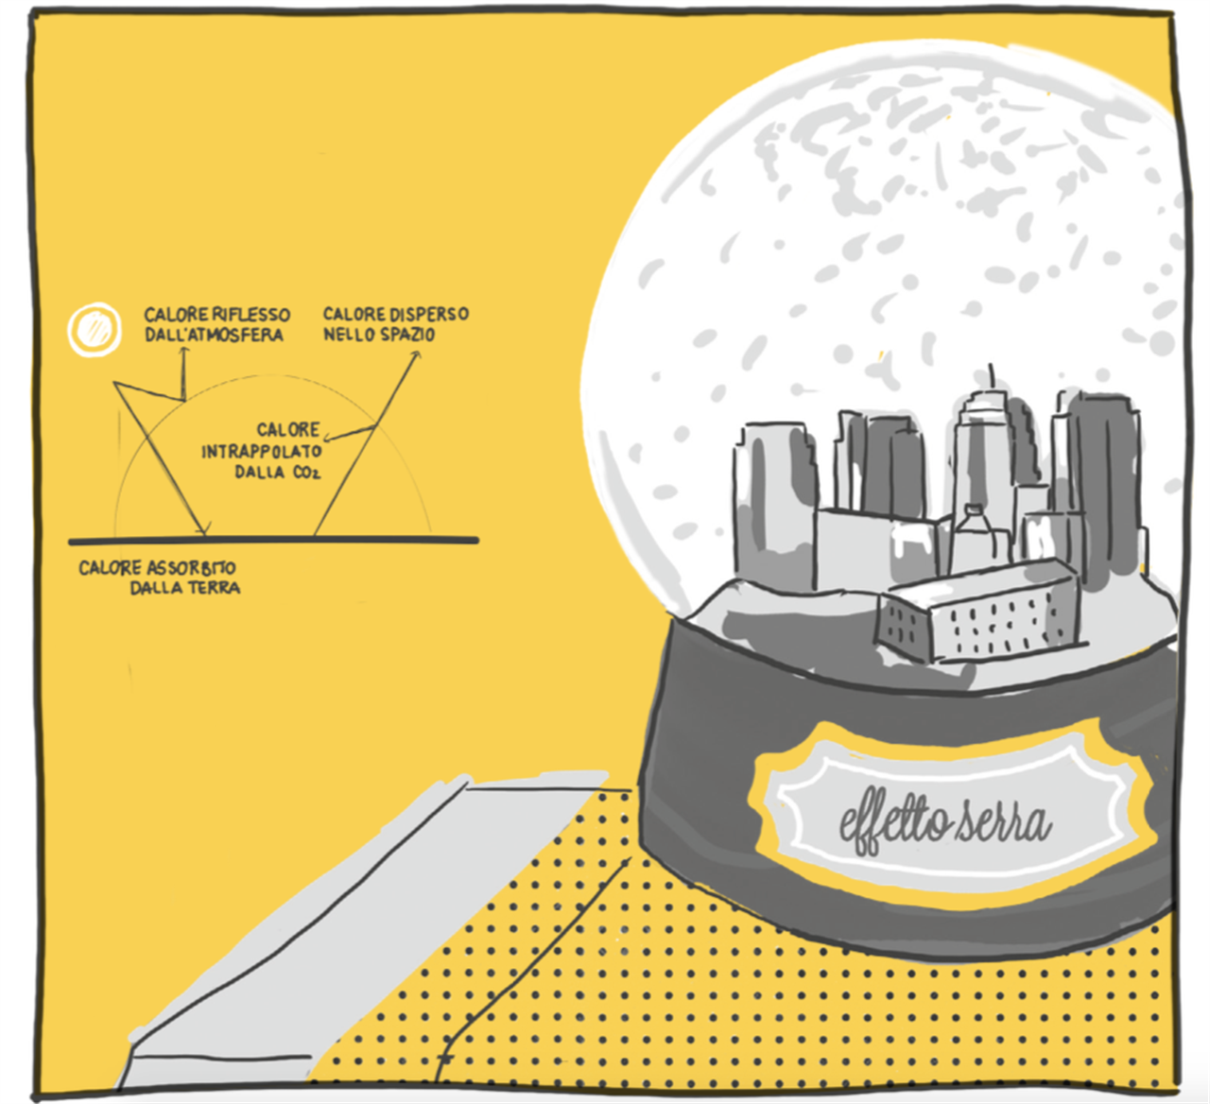
L’effetto serra
Che cos’è l’effetto serra?
Nel nostro pianeta alcuni gas presenti nell’atmosfera (cioè l’involucro che circonda la terra) bloccano il calore. Tra questi gas serra ad aggiudicarsi il ruolo di protagonista è il diossido di carbonio, meglio noto con il suo simbolo chimico CO2.

Slide 13
Il riscaldamento globale
Che cosa vuol dire riscaldamento globale?
Con le nostre attività (industria, riscaldamento, trasporti ecc.) abbiamo immesso (e continuiamo a riversare) nell'atmosfera una grandissima quantità dei cosiddetti gas serra, che hanno fatto aumentare l’effetto di riscaldamento naturale. Oltre all’anidride carbonica ci sono altri gas climalteranti, per esempio il metano e il protossido di azoto. Quando i gas serra si accumulano, aumentando l’effetto serra, in pratica fanno “venire la febbre” al pianeta. Anche il vapore acqueo, presente naturalmente come parte del ciclo dell’acqua, contribuisce all’effetto serra. Ma nel suo caso, la quantità nell’atmosfera aumenta man mano che si accumulano gli altri gas che fanno salire la temperatura, in una specie di circolo vizioso.
È questo il riscaldamento globale: la temperatura media aumenta e le condizioni di vita in ogni parte della terra, dai Poli alle foreste tropicali, delle montagne ai mari, non sono più in equilibrio.

Slide 14
Di quanto si è alzata la temperatura della terra?
Secondo i calcoli degli scienziati, la temperatura media del pianeta si è alzata di circa 1°C negli ultimi 100 anni.
In Italia l’aumento è stato di 2,2 °C.
Possono sembrare variazioni molto piccole ma in realtà causano gravi problemi. L’aumento di pochi gradi della temperatura dell’acqua del mare, per esempio, è una delle cause della maggiore frequenza di eventi estremi come trombe d’aria o piogge violentissime. Se non si farà nulla per modificare la situazione, l’aumento della temperatura media potrebbe superare il limite considerato pericoloso.
Potrebbe aumentare di 1,5 °C intorno al 2030 e di 3°C entro la fine di questo secolo.

Slide 15
Chi deve occuparsi di questi problemi
Il cambiamento climatico coinvolge tutti.
Le persone che hanno il potere di prendere decisioni a livello nazionale e internazionale devono però accordarsi per stabilire delle regole condivise per ridurre le emissioni dei gas serra, abbandonando i combustibili fossili e scegliendo fonte di energia più sostenibili.
A fornire le informazioni scientifiche sono gli scienziati dell’IPCC, cioè del Gruppo Intergovernativo sul Cambiamento Climatico.

Slide 16
Che cosa sono le Cop
I rappresentanti dei vari paesi discutono del clima durante le conferenze delle parti, cioè le COP (nazioni, città, regioni e organizzazioni internazionali).
Queste conferenze avvengono nell’ambito dell’ONU, l'organizzazione delle Nazioni Unite, in particolare all’interno del settore che si occupa dei cambiamenti climatici.
Tra le COP del XX secolo è famosa quella del 1997, in Giappone, perché ha portato un importante accordo per cercare di limitare le emissioni responsabili del riscaldamento globale, il protocollo di Kyoto.

Slide 17
Che cos’è l’accordo di Parigi
Durante la COP21 che si è tenuta in Francia nel 2015, con l’accordo di Parigi è stato definito per la prima volta un piano d’azione globale per la riduzione delle emissioni, con l’intento di tenere l’aumento della temperatura media globale entro 1,5 °C.
Secondo i calcoli per raggiungere questo obiettivo le emissioni devono essere almeno dimezzate entro il 2030.

Slide 18
Che cos’è l’agenda 2030?
L’agenda 2030 per lo sviluppo sostenibile è un programma sottoscritto nel 2015 dai governi dei 193 paesi che fanno parte delle Nazioni Unite.
Il programma prende il nome dalla data entro cui i governi si sono impegnati a raggiungere i 17 obiettivi per lo sviluppo sostenibile che riguardano tutti i principali problemi globali, dalla lotta alla povertà all’impegno per fermare il cambiamento climatico.

Slide 19
PER STUDIARE
Chi è Greta Thunberg?
Come scopre la gravità della situazione del nostro pianeta?
Quando è iniziata la sua protesta?
Che cosa sarebbe necessario fare per ridurre le emissioni di anidride carbonica?
Che cosa sono i Fridays for future?
Che cos’è il clima?
Perchè adesso il clima sta cambiando?

Slide 20
Che cos’è l’effetto serra?
Che cosa si intende per riscaldamento globale?
Chi deve occuparsi del cambiamento climatico?
Che cosa sono le COP?
Che cos’è l’accordo di Parigi?
Che cos’è l’agenda 2030?

Slide 21
Chi è Greta Thunberg? Una ragazza svedese nata nel 2003 divenuta famosa per la sua protesta contro il riscaldamento globale
Come scopre la gravità della situazione del nostro pianeta? A scuola viene informata dei problemi causati dall’inquinamento e dalle emissioni di CO2 - E’ delusa dai governi di tutto il mondo perché gli accordi internazionali sul clima non vengono rispettati
Quando è iniziata la sua protesta? Tutto è iniziato in agosto del 2018. In Svezia si è verificata un’estate torrida. Greta decide di preparare un cartello con scritto “Sciopero scolastico per il clima” e di recarsi davanti al Parlamento di Stoccolma.
Che cosa sarebbe necessario fare per ridurre le emissioni di anidride carbonica? Abbandonare i combustibili fossili (= petrolio e altri idrocarburi naturali; carbone in tutte le sue forme ad esempio torba e antracite; gas naturale) e le pratiche ecologicamente non sostenibili
Che cosa sono i Fridays for future? Sono venerdì di protesta che si diffondono in tutto il mondo

Slide 22
Che cos’è il clima? E’ l’insieme delle condizioni atmosferiche registrate in una certa regione in un tempo molto lungo. Cosa si registra? temperatura, precipitazioni, umidità, vento.
Perchè adesso il clima sta cambiando? Il cambiamento climatico non ha cause naturali
Che cos’è l’effetto serra? Nel nostro pianeta alcuni gas presenti nell’atmosfera (cioè l’involucro che circonda la terra) bloccano il calore. Tra questi gas serra il diossido di carbonio: CO2
Che cosa si intende per riscaldamento globale? Con le nostre attività (industria, riscaldamento, trasporti ecc.) abbiamo immesso (e continuiamo a riversare) nell'atmosfera una grandissima quantità dei cosiddetti gas serra, che hanno fatto aumentare l’effetto di riscaldamento naturale. Quindi la temperatura media aumenta e le condizioni di vita in ogni parte della terra, dai Poli alle foreste tropicali, delle montagne ai mari, non sono più in equilibrio.
Chi deve occuparsi del cambiamento climatico? Tutti. Però le persone che hanno il potere di prendere decisioni devono metteri d’accordo per stabilire delle regole condivise per ridurre i gas serra

Slide 23
Che cosa sono le COP? Sono le Conferenze delle parti. In queste “riunioni” i rappresentanti dei vari paesi discutono del clima. Famosa quella del 1997 in Giappone: si definì il protocollo di Kyoto cioè un accordo per cercare di limitare le emissioni responsabili del riscaldamento globale.
Che cos’è l’accordo di Parigi? Nel 2015, durante la COP21, i paesi partecipanti si sono accordati per definire un piano d’azione comune per ridurre le emissioni. Obiettivo: mantenere l’aumento della temperatura entro 1,5 C°
Che cos’è l’agenda 2030? E’ un programma sottoscritto nel 2015 da parte dei 193 paesi che fanno parte delle Nazioni Unite. I paesi si sono impegnati a raggiungere 17 obiettivi per lo sviluppo sostenibile che riguardano tutti i principali problemi globali (lotta alla povertà, impegno per firmare il cambiamento climatico…) entro il 2030

